Slide 1
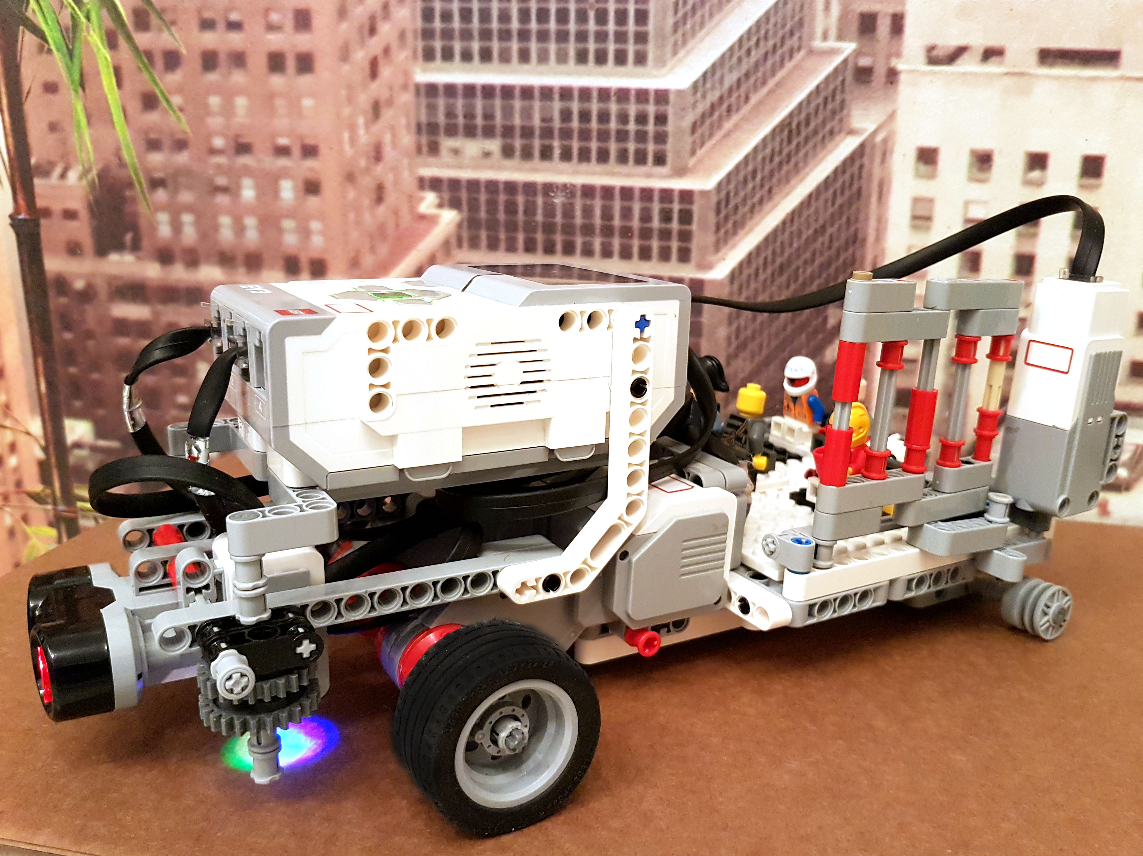
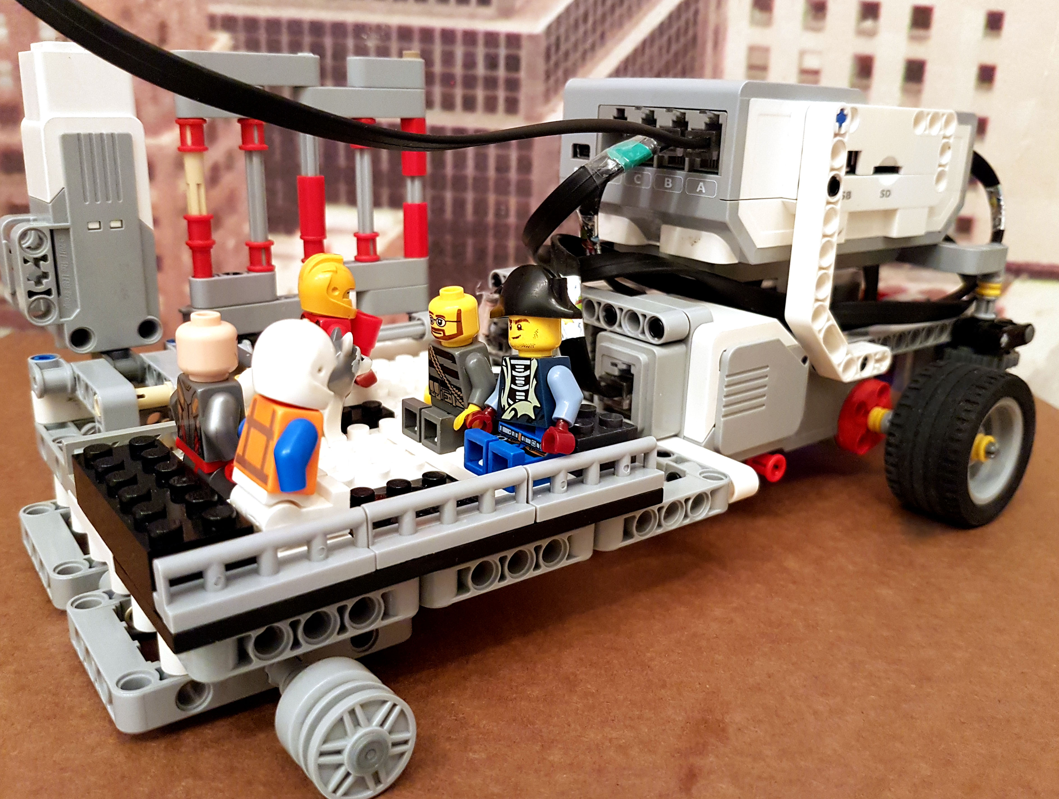
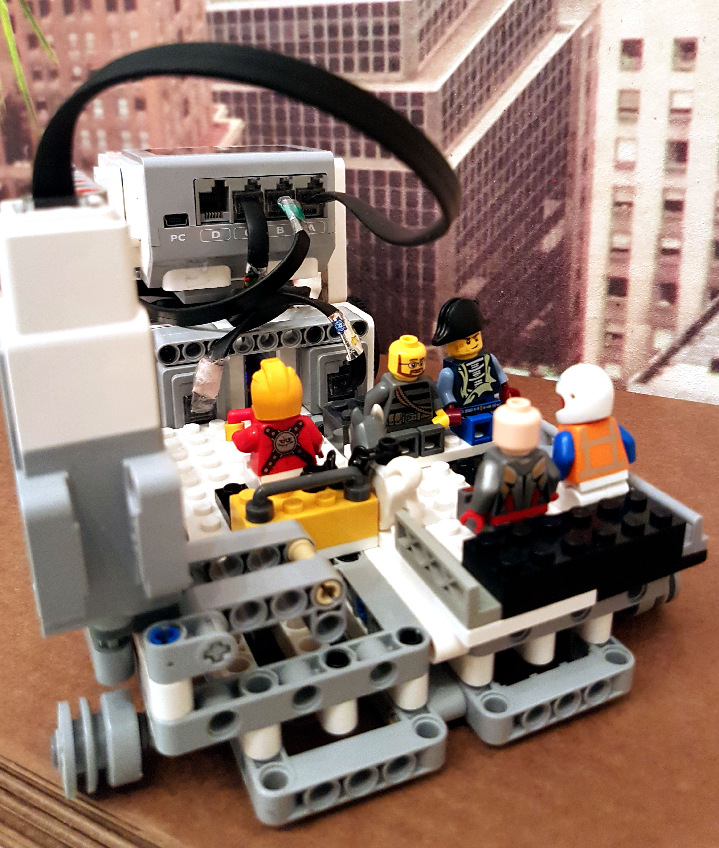
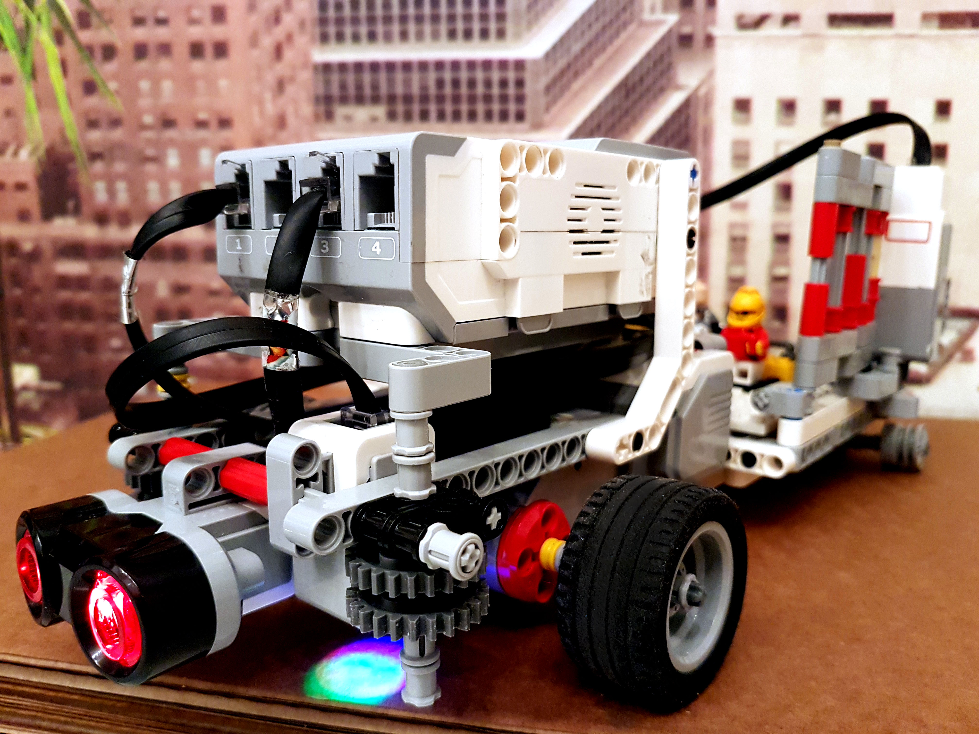
Беспилотный автобус Autopilot
В наш век динамического развития техники и IT технологий, общественный и автомобильный транспорт стремительно развивается. Сейчас никого не удивишь сетью wi-fi в автобусе или в метро, так же на рынок выходят автомобили с возможностью автономного вождения. Рассмотрим же один из примеров будущего, который совсем скоро появится в нашей обыденной жизни. Конечно, впереди ещё много задач, которые нужно решить, но безусловно беспилотный транспорт будет распространен повсеместно. Представляем вам беспилотный общественный автобус для развозки людей по заданному маршруту: Autopilot.
Достоинства беспилотного транспорта: - снижение стоимости перевозок, за счёт экономии на зарплате водителей;
при централизованном управлении потоком транспорта, экономия топлива и уменьшения пробок;
экономия времени, вместо управления транспортом, можно читать, смотреть новости или отдыхать;
возможность самостоятельно передвигаться на автомобиле людям с ограниченными возможностями;
уменьшение числа ДТП, жертв.
Недостатки беспилотного транспорта:
потеря рабочих мест, связанных с управлением транспорта;
ошибка или сбой программного обеспечения;
отсутствие опыта вождения водителя в критической ситуации.
ГБУ ДО "Молодежный Творческий Форум Китеж плюс"
Автор: Бубнов Владимир Александрович Руководитель: Абрамкина Кристина Вадимовна Николаева Анна Валерьевна

Slide 2
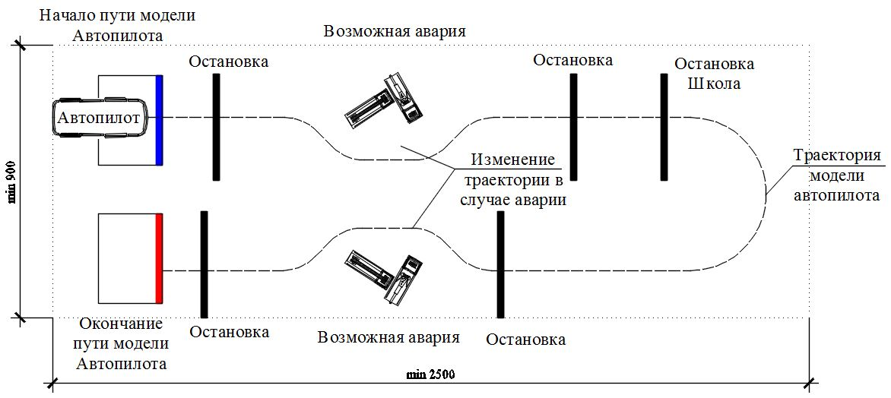
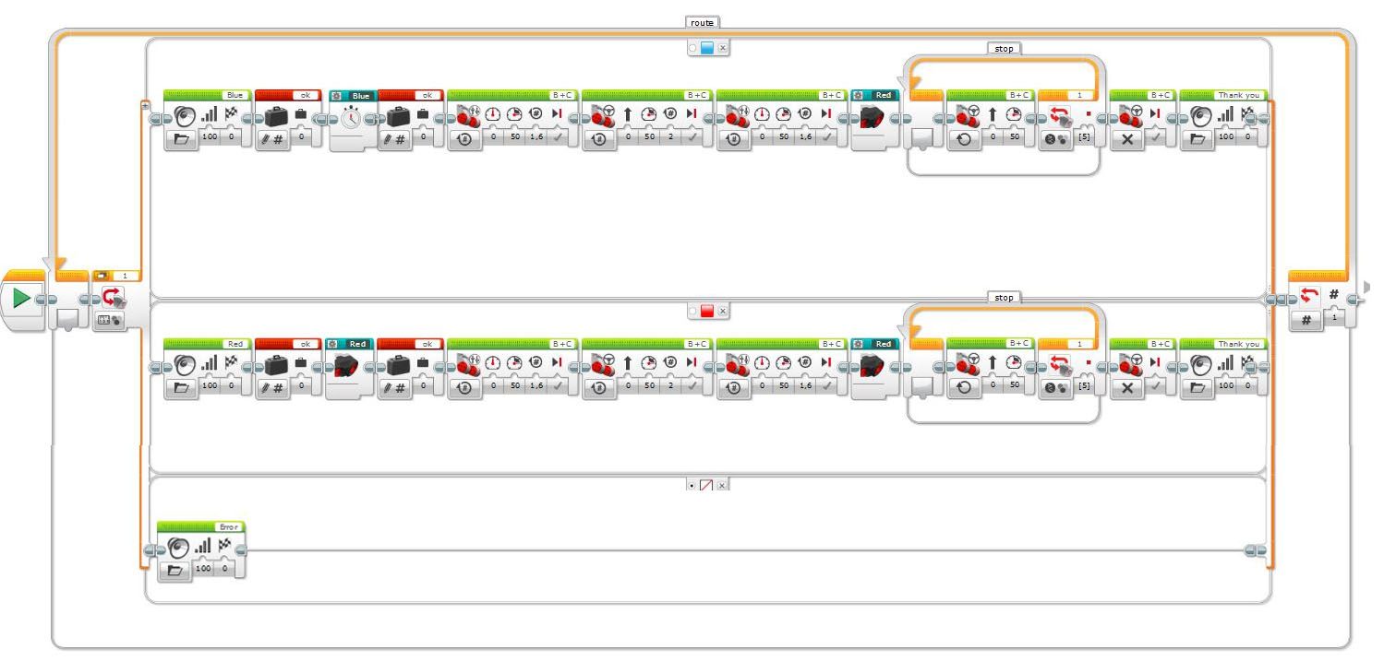
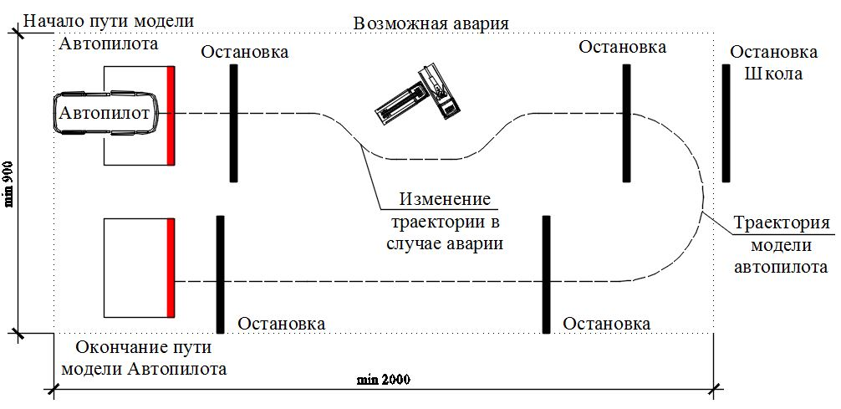
Задачи беспилотного автобуса Autopilot:
Маршрут модели Автопилот в будний день
При составлении программы мной были установлены следующие требования к движению модели беспилотного транспорта:
- при начале движения по цвету определять маршрут буднего или выходного дня;
- по маршруту буднего дня предусмотреть дополнительную остановку (у школы);
- объезд препятствия в любой точке маршрута между остановками;
- автоматическое открывание дверей на остановке;
- остановка транспорта определяется по цвету.
Робот собран на базе электронного конструктора Lego Mindstorms EV3 с использованием двух больших моторов, одного среднего, ультразвукового датчика и датчика цвета.
Описание работы программы Autopilot (автопилот)
Маршрут модели Автопилот в выходной день

Slide 3
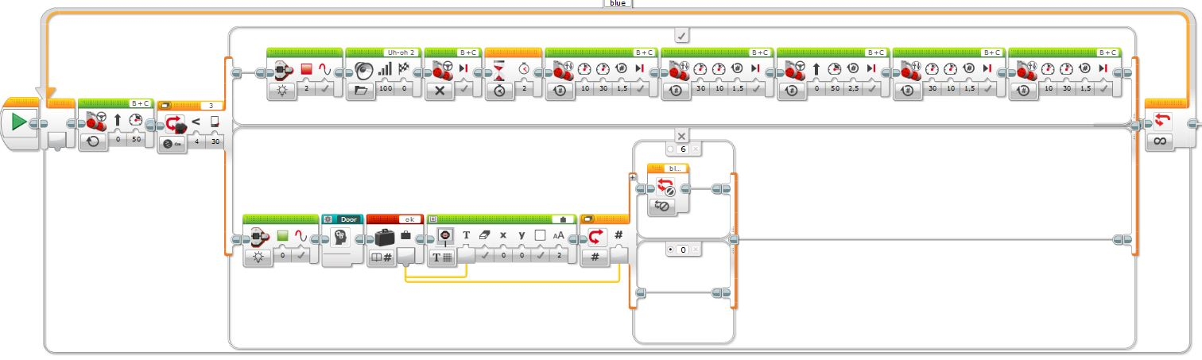
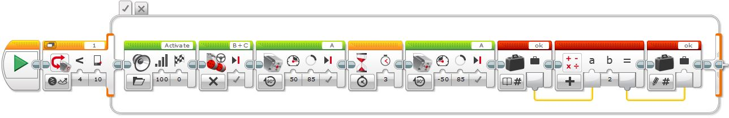
Мой блок «Blue» (Будний день). Подпрограмма маршрута модели автопилота для объезда препятствий в будний день.
Мой блок «Door» (дверь). Подпрограмма управления механизмом открывания/закрывания двери.

